Slide 1
rxjs
redux-observable
Краткий обзор ReactiveX для JS (rxjs v5 и v6)
Использование rxjs с redux

Slide 2
О ReactiveX (rx / rxjs)
Зачем нужен?
Проще разбираться в коде
Проще писать асинхронные задачи
Повышаем уровень абстракции
Основные 4 понятия (поток - Stream)
Datasource - источник данных
Observable - source$ (получает данные от datasource)
Observable / Stream / поток - примерно синонимы
Observer - содержит 3 функции внутри (он создается для получения данных с Observable, и с его помощью после subscribe, мы можем получать данные одни за другим с Observable)
Operator - функция для обработки данных из datasource

Slide 3
Pull / Push принципы
 | Single | Multiple
Pull | Function | Iterator
Push | Promise | Observable

Slide 4
Примеры rxjs
Создание stream: of, from, interval, fromEvent
Observable общается с observer через 3 функции, предоставляемые observer-ом: next(), error(), complete()
subscribe - подписка на Observable
Примеры кода - index_rxjs / slides2_3
Также можно создавать
function getObservable () {
return new Observable(observer => {
const ds = [1, 2, 3, 4, 5]; // 1
ds.forEach(data => observer.next(data)); // 2
observer.complete(); // 3
});
}

Slide 5
Операторы rxjs - ч.1
Что такое операторы? (есть около 100 операторов)
map, filter, reduce
Marble-диаграммы:
https://medium.com/@jshvarts/read-marble-diagrams-like-a-pro-3d72934d3ef5
http://rxmarbles.com
Примеры простого кода (работает синхронно)

Slide 6
map

Slide 7
filter

Slide 8
reduce

Slide 9
Примеры кода
index_rxjs / slide4

Slide 10
Операторы rxjs - ч.2
merge и mergeMap - index_rxjs / slide5
Rxjs5 vs Rxjs6 - rxjs-compat
Отличается немного синтаксис import
написание операторов (есть оператор pipe)
более наглядная запись
В целом Rxjs6 более удобен

Slide 11
merge

Slide 12
map - повтор

Slide 13
mergeMap

Slide 14
Отличие map / mergeMap
map - создает Stream отправляя туда данные на основе того, что получает со входящего Stream. Работает только с 1 Stream (outer)
(если данные на входе - то на выходе тоже данные)
(Stream на входе - то на выходе тоже Stream)
Но в целом, можно задать любое правило замены входящего объекта на исходящий (пришло 2 - вышло 5 например, пришел stream1$ - ушел streamX$, можно также пришло Stream$ - а вышло число 2, например)
mergeMap - на входе outerStream, а внутри у него функция, возвращающая innerStream. Работает с 2 Stream (outer+inner)
(возврат из внутренней функции должен быть Stream, либо же нечто, что может автоматом преобразовать в Stream, т.е Promise, Array, Iterable)
(когда получает данные с outer Stream, то передает их в inner Stream и запускает ее, и на выходе подписывается на данные этих обоих Stream, и преобразует их в результаты, и уже РЕЗУЛЬТАТЫ отправляет на выходную Stream). Смотрим график и примеры.
СМОТРИМ ПРИМЕРЫ!!! - index_rxjs (в конце) и index_rxjs / slide5
Это НЕ равно merge и потом map!!! Совсем разные вещи.

Slide 15
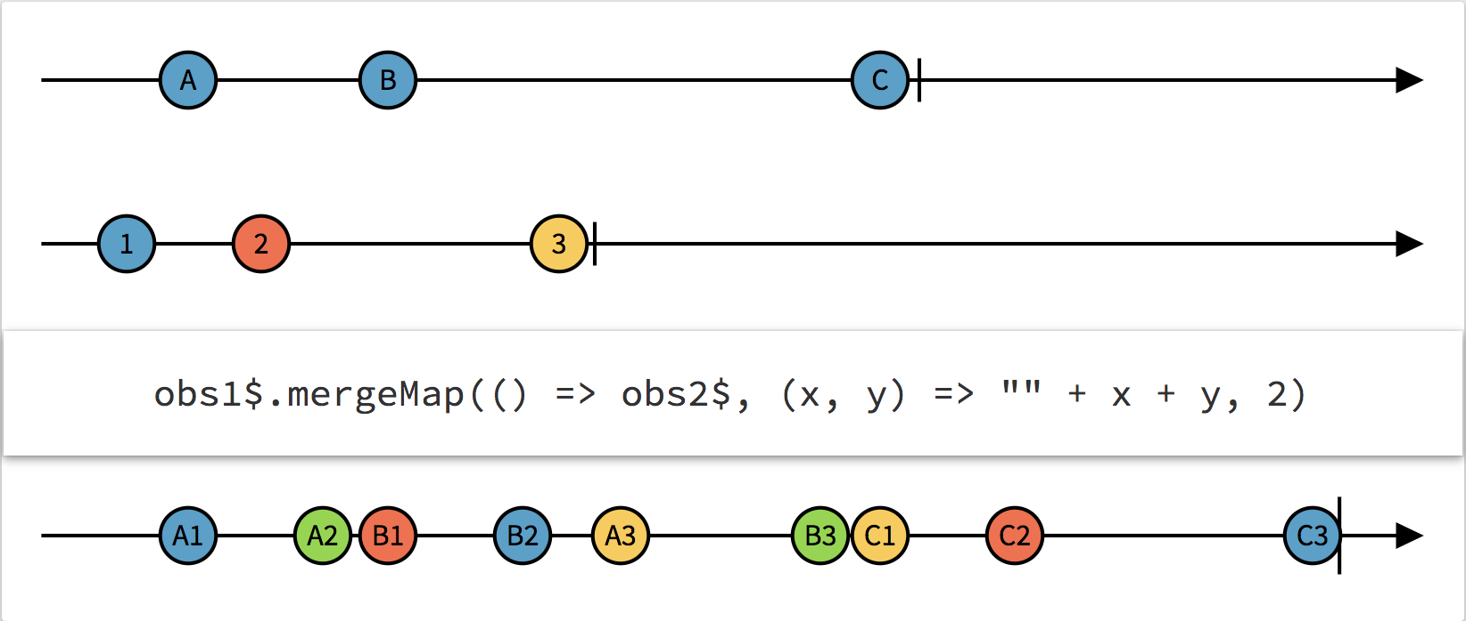
exampleMergeMap
Реальная диаграмма

Slide 16
redux-observable
Epic - ключевое понятие redux-observable
Это функция, которая на входе получает Stream of actions, и возвращает также Stream of actions. Проще говоря, внутри нее возвращаться на Stream всегда должно action
function (action$: Observable<Action>, state$: StateObservable<State>): Observable<Action>
Сначала action ВСЕГДА попадают в reducer, и только потом в Epic (то-есть Epic работают рядом со стандартными каналами отправки событий redux). Важно - это нестандартно для middleware и redux. Обычно middleware работает ДО попадания action в функцию reducer, но Epic симулирует работу наоборот, он дает сначала отработать reducer-у.
Если в Epic вернуть тот же самый action, что и получили - то получим бесконечный цикл
Если мы вернем вместо action (то-есть обычного объекта { type: ‘SIGN_IN’, payload: ‘123’ }) какой-то Stream (т.е Observable) - то будет ошибка, так как reducer не сможет принять Observable, он его не поймет. Это надо иметь в виду при работе с map / mergeMap и смотреть что они возвращают

Slide 17
Пример кода - click
Index1-click / redux1-click / Rxjs6
Эпик ждет события CLICK_INCREMENT, и получив его, с задержкой 1000 мс, через map, превращает в событие INCREMENT
Обычный синхронный код, mergeMap не нужен
Но его МОЖНО применить вместо map, единственное, надо возвращать Observable, который он выполнит и в итоге все равно вернет action на поток эпика
Также mergeMap придется применить, если мы хотим преобразовать 1 входящее событие в 2 или более событий. Так как map не сможет этого сделать.

Slide 18
Пример кода - fetch
Index2-fetch / redux2-fetch / Rxjs6
Эпик ждет события FETCH_STOCK_PRICE, и получив его, используя оператор mergeMap, вызывает асинхронную функцию fetch.
mergeMap сначала преобразует Promise в Observable, а далее, когда он выполнится, вернет уже его результат на поток (что нам и надо)
map не получится использовать, так как если будет async - то вернется Промис (а reducer с ним ничего не сделает). Если же не будет async - то вернется конечно action - но price будет Promise (неотработанный), так как fetch отработает позже.
Также настроена обработка ошибок catchError (ранее назывался catch). Так как по логике работы Streams, после ошибки она прерывается, то надо вернуть тоже Stream (создастся новая Stream, с первым событием на ней как раз новым action). Если не вернуть - то поток прервется и обработка в Epic-ах прекратится (точно ли так??)

Slide 19
Пример кода - fetch+delay
Index3-fetchdelay / redux3-fetchdelay / Rxjs6
Эпик ждет события FETCH_STOCK_PRICE, и получив его, используя оператор mergeMap, вызывает асинхронную функцию fetch.
mergeMap сначала преобразует Promise в Observable, а далее, когда он выполнится, вернет уже его результат на поток (что нам и надо)
Но при этом до возврата на поток, еще выполнится оператор delay (который даст задержку в 3000 мс)

Slide 20
Отличия rxjs6 от rxjs5
import
pipe
Renamed operators
v5 | v6
import { Observable } from 'rxjs/Observable'; import { Subject } from 'rxjs/Subject'; | import { Observable, Subject } from 'rxjs';
import 'rxjs/add/operator/map'; import 'rxjs/add/operator/take'; | import { map, take } from 'rxjs/operators';
import ‘rxjs/add/observable/of'; // либо import { of } from 'rxjs/observable/of'; | import { of } from 'rxjs';
v5 | v6
myObservable .filter(data => data % 2 === 0) .map(data => data * 3) .subscribe(...); | myObservable .pipe(filter(data => data % 2 === 0), map(data => data * 3)) .subscribe(...);
Operators | Observable-creation methods
catch() => catchError() do() => tap() finally() => finalize() switch() => switchAll() | throw() => throwError() fromPromise() => from() // автоматически распознает тип

Slide 21
Вкратце о
mergeMap, switchMap,
concatMap, exhaustMap
mergeMap
Должны ли мы делать многочисленные запросы параллельно?
switchMap
Должны ли мы отменить текущий запрос и начать новый?
concatMap
Должны ли мы ждать пока один запрос закончится, до того как делать другой?
exhaustMap
Должны ли мы игнорировать новые запросы, пока один все еще в процессе (не завершен)?

Slide 22
Список ссылок
https://yakovfain.com/2017/08/28/rxjs-essentials-part-1/
https://rxjs-dev.firebaseapp.com/
http://reactivex.io/rxjs/class/es6/Observable.js~Observable.html#instance-method-merge
http://reactivex.io/documentation/operators/merge.html
https://www.learnrxjs.io/operators/combination/merge.html
https://stackoverflow.com/questions/42120680/how-does-rxjs-mergemap-work
https://blog.angular-university.io/rxjs-higher-order-mapping/
http://rxmarbles.com/
https://blog.logrocket.com/a-beginners-guide-to-redux-observable-c0381da8ed3a
https://dev.to/andrejnaumovski/async-actions-in-redux-with-rxjs-and-redux-observable-efg
https://redux-observable.js.org/docs/basics/Epics.html
https://www.academind.com/learn/javascript/rxjs-6-what-changed/
https://redux-observable.js.org/MIGRATION.html#setting-up-the-middleware

